Slide 1
因子实验室 AI Factor Lab
69/69
结构安全基准
让 AI 对因子研究结果负责
0/5
生成 → 拦截 → 验证 → 反思 → 淘汰
独立复核接纳
北京大学金融 AI 智能体创新大赛 · 溯因量化 · 吕滢滢
Notes:
各位评委好，我们的项目叫因子实验室。它不是一个承诺找到高收益因子的预测器，而是一套让 AI 对研究结果负责的工作台。我们用生成、拦截、验证、反思和淘汰组成完整闭环。封面上的两组数字先说明我们的立场：六十九项安全基准全部通过，但五个预注册候选在独立复核中一个都没有被接纳。

Slide 2
AI 会生成因子，但不会替你识别假阳性
真正的瓶颈，是缺少研究纪律。
01 生成风险
02 验证风险
03 产品责任
任意代码不可审计
样本内好看≠有效
回答“能否接纳”
Notes:
现在的模型很擅长把自然语言快速变成公式，但快并不等于可信。直接生成 Python 会带来注入、越权和不可审计风险；样本内好看的收益，也可能来自偶然波动、多重检验或交易成本遗漏。真正需要产品回答的不是“能不能生成”，而是“这个候选能不能被接纳”。

Slide 3
一个受限 Agent，把创造力关进研究纪律
生成
自然语言假设 → 受限表达式
拦截
算子 · 字段 · 参数 深度与节点数
验证
IC · FDR · 时间分割 扣成本策略
反思
评分 <50 回喂诊断 最多两轮
淘汰：独立环境不达门槛即停止接纳 · 人做最终决定
Notes:
因此，我们把 Agent 的创造力关进研究纪律。它先把自然语言假设变成受限表达式，再经过算子、字段、参数、深度和节点数门禁。候选随后统一接受 IC、FDR、时间分割和扣成本策略验证。评分低于五十分时，诊断最多回喂两轮；独立环境仍不达标，就停止接纳，最终决定始终由人完成。

Slide 4
安全不是提示词承诺，而是 69/69 条结构门禁
38
白名单算子
69/69
固定基准全绿
≤8
表达式深度
≤64
语法树节点
12 条合法公式 + 57 条危险或失控输入，全部得到预期结果 注入、越权、未知字段、参数失控、深度与节点爆炸均被结构层拦截 基准真实发现 signed_power 参数约束漂移 → 修复 → 全量重跑 69/69
结论：任意代码执行路径被设计掉，而不是靠提示词“请勿执行”。
Notes:
这里的安全不是提示词里的承诺，而是解析层的结构约束。系统只允许三十八个金融算子，表达式深度不超过八，语法树节点不超过六十四。固定基准包含十二条合法公式和五十七条危险或失控输入，结果是六十九项全部符合预期。更重要的是，这套基准真实发现过 signed power 参数约束漂移；修复后我们重新跑完全部用例，而不是隐藏缺口。

Slide 5
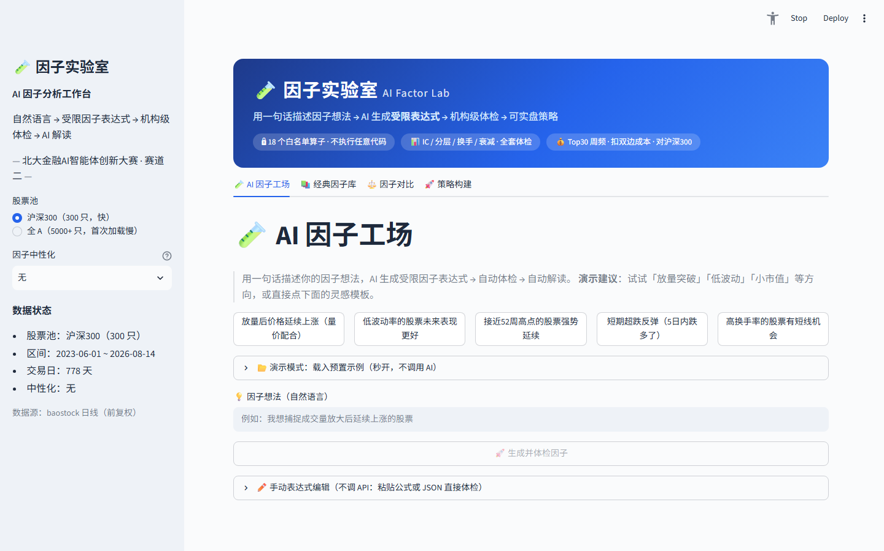
工作台已经可用：从一句话到可否决结论
无需写代码
提出自然语言假设 运行统一验证管线 获得带边界的判定
失败状态不隐藏
Notes:
底层门禁已经进入真实工作台。用户不需要写代码，可以提出假设、调用统一验证管线，并获得带边界的判定。在线版本提供沪深三百预置示例，完整全 A 能力保留在本地包。界面把 AI 因子工场、经典因子、诊断和策略构建放在同一流程里，独立复核显示淘汰时，系统也不会把失败状态藏起来。

Slide 6
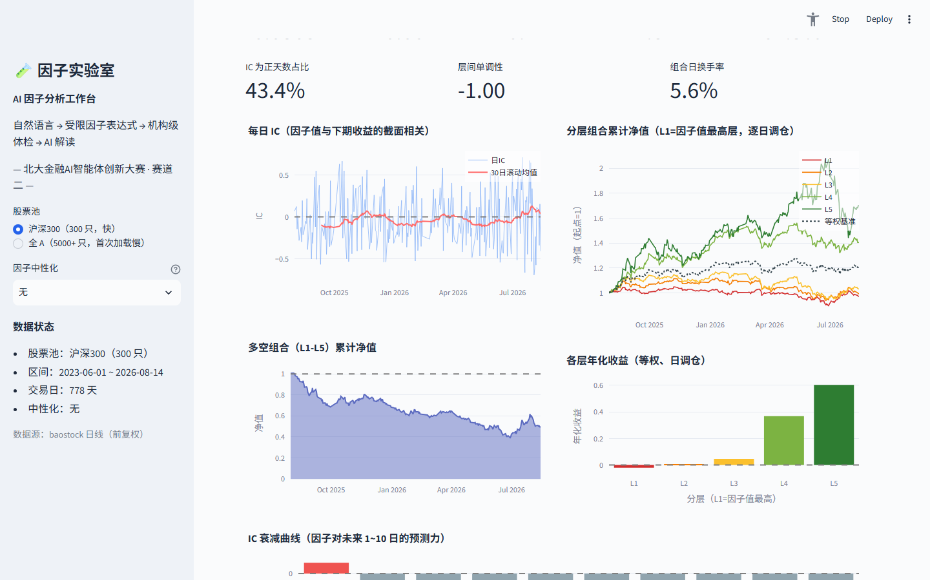
经典、AI、手工因子必须走同一条证据管线
真实诊断输出
统一口径，不为 AI 放宽标准
​
91 个经典因子
10 教科书 + 81 WorldQuant 101
名义显著 6 个
FDR 校正后 0 个
沪深300：300只 × 778日 全A：5320只 · 同管线复核
Notes:
我们的另一个原则是，不为 AI 生成的因子单独放宽标准。九十一个经典因子，包括十个教科书因子和八十一个 WorldQuant 101 公式，也要走同一条管线。初步结果中有六个名义显著，但经过 FDR 校正后是零个。沪深三百样本覆盖三百只股票、七百七十八个交易日；全 A 覆盖五千三百二十只股票，用于检查结论对股票池口径是否敏感。

Slide 7
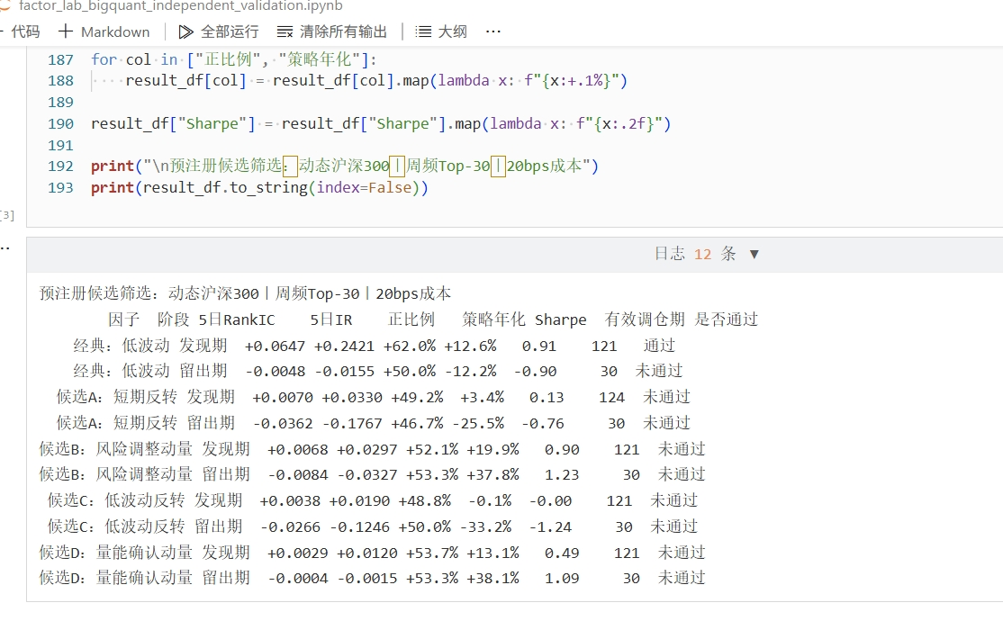
最重要的产品证据，是系统敢把 5 个候选全部淘汰
​
0/5
通过双阶段门槛
本地样本内 +14.4% 独立年化 −2.45% Sharpe −0.10
结论：淘汰
Notes:
这一页是最重要的反转。放量延续因子在本地样本内显示年化百分之十四点四，但进入 BigQuant 动态沪深三百环境后，周频 Top 三十策略年化变成负百分之二点四五，夏普为负零点一。五个预注册候选最终零个同时通过发现期、留出期和扣成本策略门槛。我们把这看作产品功能的证据：系统能够阻止假阳性进入接纳层。

Slide 8
已完成产品闭环；尚未完成用户价值验证
已完成 · 可复核
在线工作台与双股票池 统一诊断与 FDR 校正 69/69 安全基准 复现脚本与完整失败轨迹 BigQuant 独立 0/5 复核
下一道门槛 · 待完成
最低 5 名、目标 8 名用户 完成固定五步任务 失败样本不剔除 脚本汇总完成率与正确判断率
完成前，不声称用户价值已验证。
Notes:
到这里，我们明确区分两件事。已经完成的是在线工作台、双股票池、统一诊断、安全基准、复现脚本和 BigQuant 独立失败复核。尚未完成的是用户价值验证。提交前计划至少五名、目标八名用户完成固定五步任务，失败样本不剔除，并由脚本汇总完成率、正确判断率、耗时和求助次数。在这些任务完成前，我们不会把用户价值写成既成事实。

Slide 9
商业潜力不是收入预测，而是可以失败的验证门槛
阶段 | 验证门槛 | 状态 | 未达标动作
提交前 | ≥5 名目标用户统一任务测试 | 待完成 | 继续测试不写成已验证
30–90 天 | 30 持续用户 · 10 访谈3 可退款早期试用 | 待验证 | 修复漏斗再验证付费
机构端 | 个人端成立后1–3 团队访谈 | 条件触发 | 不提前扩张机构销售
先验证持续使用
再验证增值需求
最后做付费试验
候选方向
云端全A更新 批量扫描 · 团队协作
Notes:
商业潜力也不应该靠乐观收入预测。第一道门槛是提交前至少五名目标用户完成统一任务，目前仍待完成。之后三十到九十天，我们再验证三十名持续使用者、十名增值功能访谈和三名可退款早期试用意向。只有个人端漏斗成立，才进入一到三个研究团队的工作流访谈。云端全 A 更新、批量扫描和团队协作只是候选增值方向，门槛未达标就继续验证，不仓促收费。

Slide 10
AI 提出候选，结构拦截，证据判定，人做决定
创新不是预测收益，而是让研究过程可否决。
38 个受限算子 · 69/69 安全基准 · 0/5 独立复核接纳
下一步：完成真实用户任务测试，让这套智能体进入下一轮验证
Notes:
最后，用一句话总结我们的责任分工：AI 提出候选，结构负责拦截，证据负责判定，人负责决定。因子实验室不承诺预测收益，它承诺把 AI 的创造力变成可审计、可复现、可否决的研究过程。下一步我们将完成真实用户任务测试，继续积累样本外证据。希望评委让这套“对结果负责”的金融 AI 智能体进入下一轮验证。

